Slide 1
Дидактическая игра «Четвертый лишней» I младшая группа
Воспитатель гр.№3 «Колокольчик»:
Смирнова Татьяна Геннадьевна
Детский сад №125 Выборгского района
Санкт-Петербург
2014 год

Slide 2
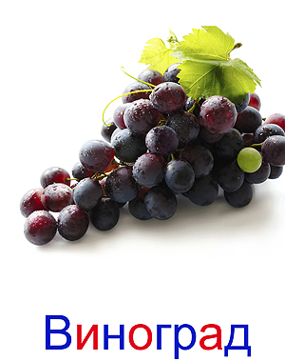
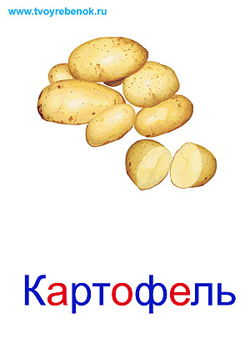
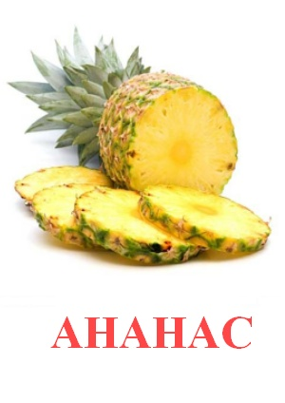
Что лишнее?
Навести на нужную картинку и щелкнуть мышкой, появятся аплодисменты!

Slide 3
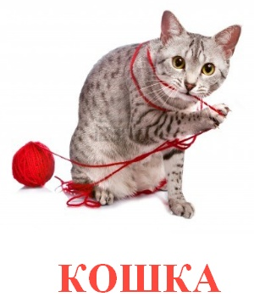
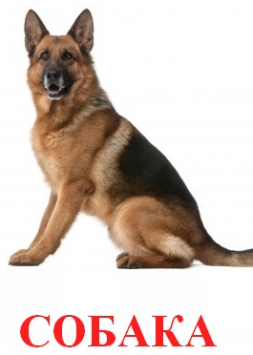
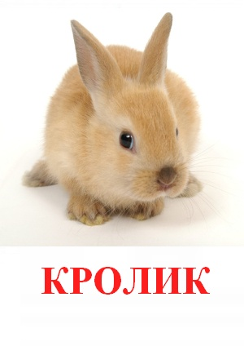
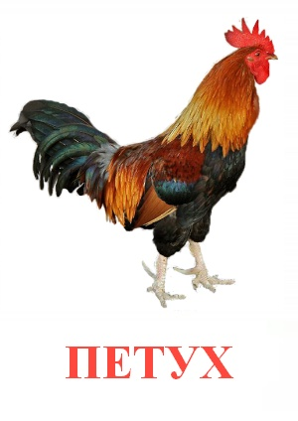
Что лишнее?
Навести на нужную картинку и щелкнуть мышкой, появятся аплодисменты!

Slide 4
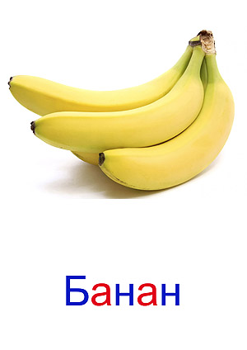
Что лишнее?
Навести на нужную картинку и щелкнуть мышкой, появятся аплодисменты!

